Slide 1
¡Parallax!
Capas, perspectiva y profundidad
http://www.firewatchgame.com/

Slide 2
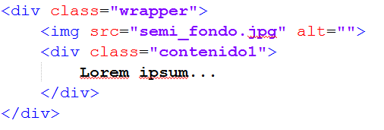
Paso 1: Conseguir un buen HTML

Slide 3
Paso 2: Agregar CSS
.wrapper
width: 100%
height: 100vh
Imagen aparenta ser fondo
width: 100%
.contenido1 es relative
De otra forma, el texto se tapa ya que el otro elemento tendrá transform

Slide 4
Paso 3: Agregar jQuery

Slide 5
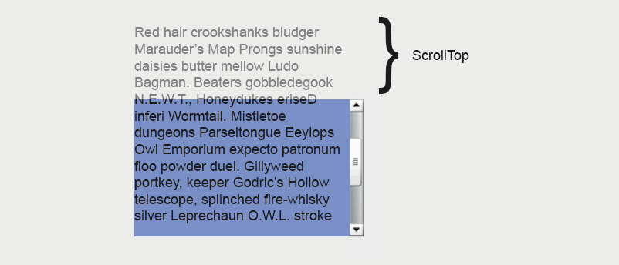
Paso 3: Escribir jQuery

Slide 6
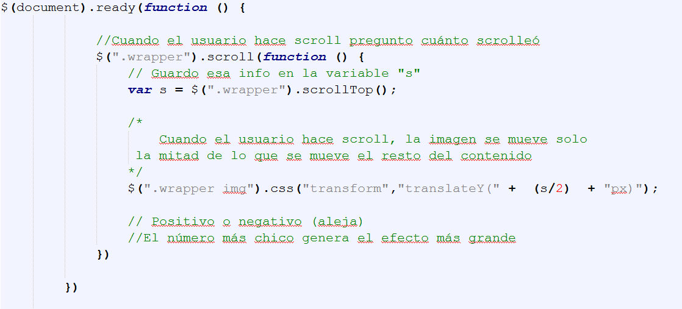
Paso 4: Escribir jQuery!

Slide 7
Modificando un menú
Activo/Desactivo clase c/scrollTop()

Slide 8
Parallax de mentira
Background-Attachment: Fixed;

